Slide 1
“Concrete quantum cryptanalysis of binary elliptic curves” 리뷰 및 Future Work
장경배
https://youtu.be/JfToXYV7fxE

Slide 2
ECC에 대한 최신 연구 동향
이산 대수 문제 (Discrete Logarithm Problems)에 그 안전성을 기반하는 ECC 또한
Shor 알고리즘을 활용하는 양자 컴퓨터의 공격에 안전성이 무너짐
Shor의 논문에서 주요 예제로, 정수를 소인수 분해하여 RSA를 깨는 방법을 자세히 설명했지만
타원 곡선 상에서의 이산 대수 문제로도 Shor 알고리즘이 확장 될 수 있음을 보임
Shor on ECC?
ECC에대한 Shor 알고리즘 적용 연구들은 타원 곡선에서의 스칼라 곱셈을 양자 회로로
최적화 구현하는 것이 중요
Shor 알고리즘에서 이산 대수 문제를 해결할 때 가장 많은 비용이 드는 산술
Thomas Häner, M. Rötteler, K. Svore”, Factoring using 2n+2 qubits with Toffoli based modular multiplication, 2016
Craig Gidney, “Factoring with n + 2 clean qubits and n − 1 dirty qubits”, 2018

Slide 3
ECC에 대한 최신 연구 동향
타원 곡선 상에서의 이산 대수 문제를 해결(Shor 알고리즘)하기 위한 양자 자원들을 추정
NIST curves 대상
ASIACRYPT(2017) : “Quantum resource estimates for computing elliptic curve discrete logarithms”
타원곡선에서의 이산대수문제를 해결하는데 필요한 양자 자원들을 추정함으로써 RSA보다 ECC가 더 양자컴퓨터의 공격에 취약함을 보임
PQCrypto(2020) : “Improved quantum circuits for elliptic curve discrete logarithms”
ASIACRYPT(2017)의 결과보다 큐비트 수, Depth 모두 줄임
CHES (2020) : “Concrete quantum cryptanalysis of binary elliptic curves”
Binary ECC에 대한 Shor 알고리즘 적용 시, 더 적은 자원으로 공격 가능함을 보임
Karatsuba 곱셈을 활용한 곱셈 및 역치 연산 최적화 (양자 컴퓨터 상에서)

Slide 4
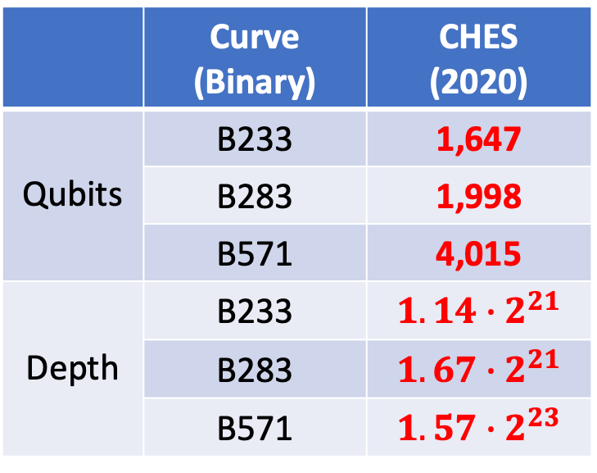
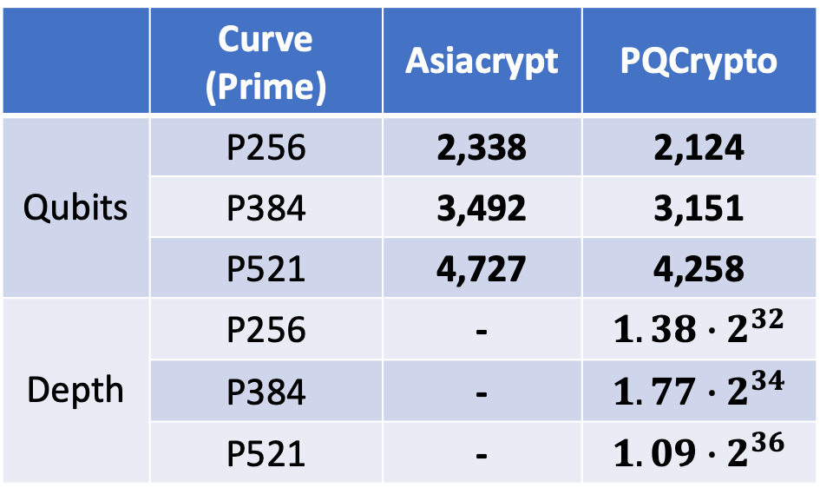
ECC에 대한 최신 연구 동향
Banegas, Bernstein, Van Hoof, Lange의 CHES 2020 연구 결과가 가장 적은 자원으로 공격이 가능
물론 Prime curve(ASIACRYPT, PQCrypto)가 아닌 Binary curve
하드웨어 친화적인 Binary 산술을 사용하기 때문에 양자 컴퓨터상에서도 더 최적화됨
Binary 덧셈 → XOR 연산, Binary 곱셈 → AND 연산, 캐리가 X
 | Curve (Prime) | Asiacrypt | PQCrypto
Qubits | P256 | 2,338 | 2,124
 | P384 | 3,492 | 3,151
 | P521 | 4,727 | 4,258
Depth | P256 | - | $1.38∙$ $2^{32}$
 | P384 | - | $1.77∙$ $2^{34}$
 | P521 | - | $1.09∙$ $2^{36}$
 | Curve (Binary) | CHES (2020)
Qubits | B233 | 1,647
 | B283 | 1,998
 | B571 | 4,015
Depth | B233 | $1.14∙$ $2^{21}$
 | B283 | $1.67∙$ $2^{21}$
 | B571 | $1.57∙$ $2^{23}$
<타원곡선 이산대수문제(ECDLP)에 대한 Shor 알고리즘 적용 자원>

Slide 5
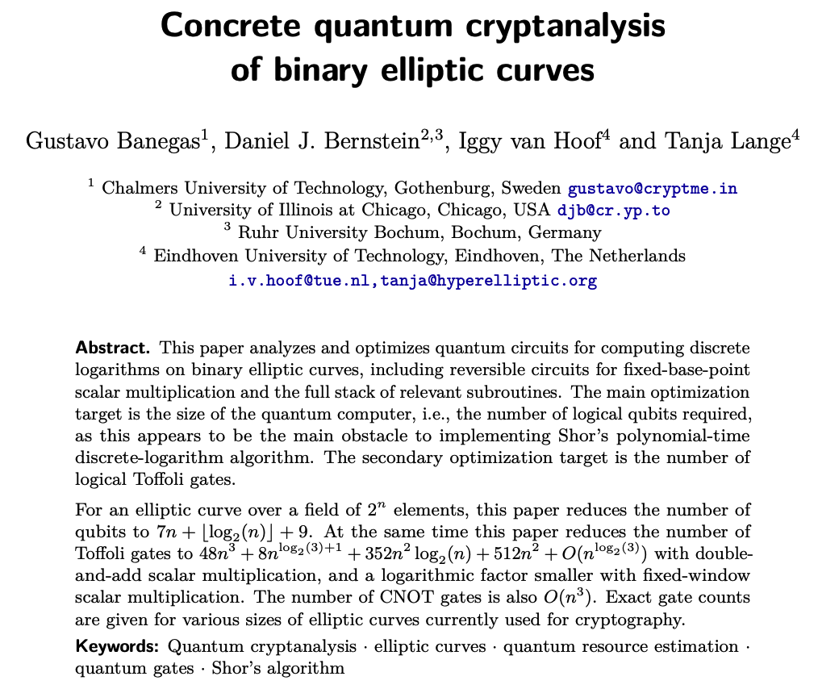
CHES Paper

Slide 6
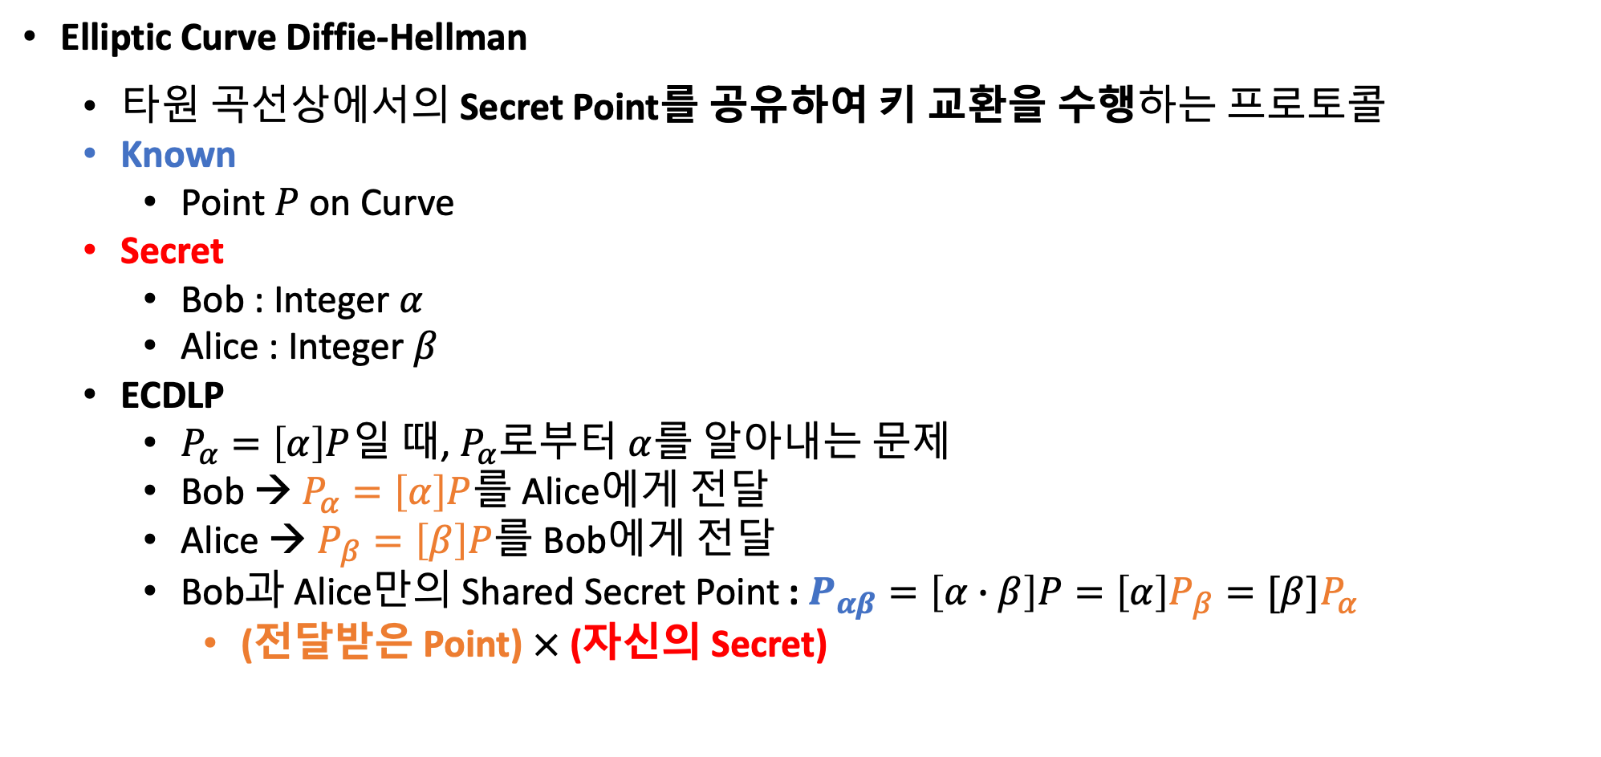
Elliptic Curve Discrete Logarithm Problem(ECDLP)
Elliptic Curve Diffie-Hellman
타원 곡선상에서의 Secret Point를 공유하여 키 교환을 수행하는 프로토콜
Known
Point $P$ on Curve
Secret
Bob : Integer $α$
Alice : Integer $β$
ECDLP
$P_{α}=\left[α\right]P$일 때, $P_{α}$로부터 $α$를 알아내는 문제
Bob → $P_{α}=\left[α\right]P$를 Alice에게 전달
Alice → $P_{β}=\left[β\right]P$를 Bob에게 전달
Bob과 Alice만의 Shared Secret Point : $P_{αβ}=\left[α∙β\right]P=\left[α\right]P_{β}=[β]P_{α}$
(전달받은 Point) $×$ (자신의 Secret)

Slide 7
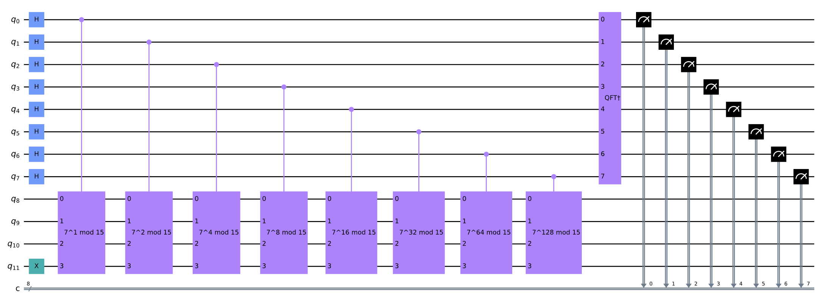
Shor on ECDLP
< Factoring 회로 >

Slide 8
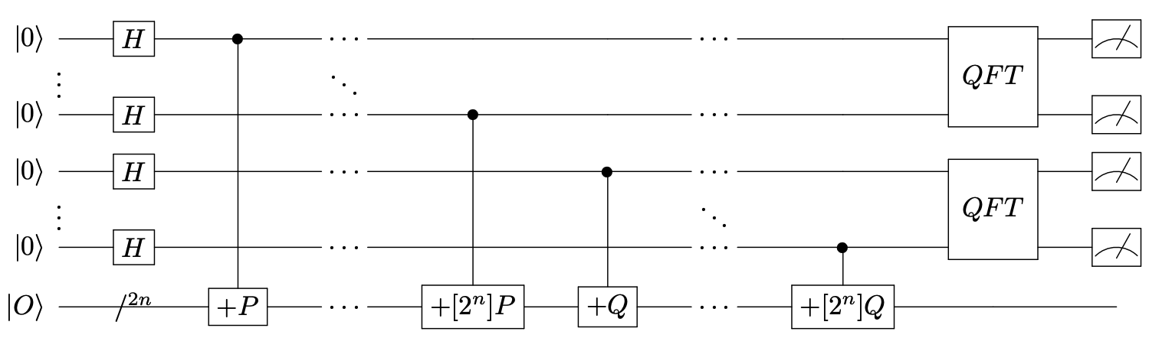
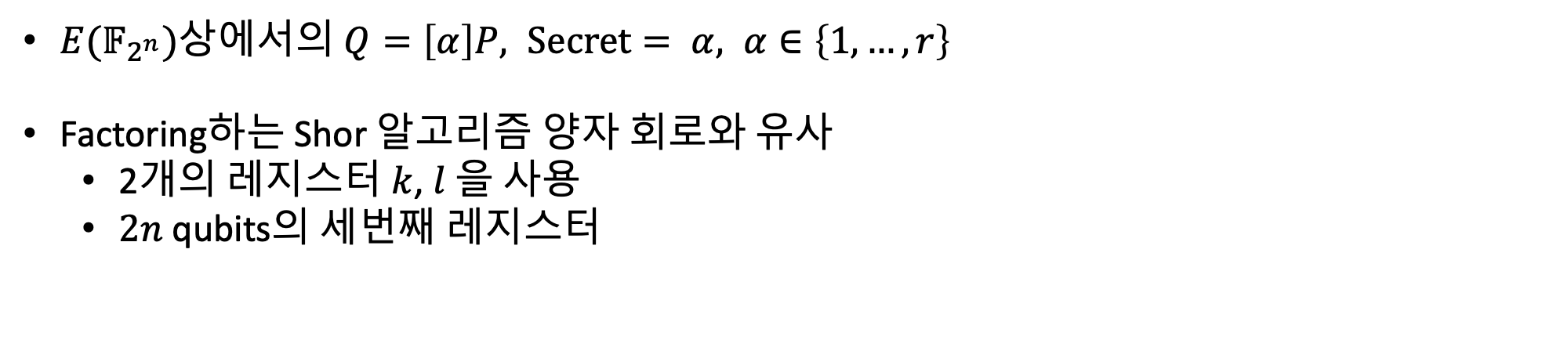
Shor on ECDLP
$E(𝔽_{2^{n}})$상에서의 $Q=\left[α\right]P, Secret= α, α∈\left\{1,…,r\right\}$
Factoring하는 Shor 알고리즘 양자 회로와 유사
2개의 레지스터 $k$, $l$을 사용
$2n$qubits의 세번째 레지스터
< Factoring 회로 >
가장 큰 차이점

Slide 9
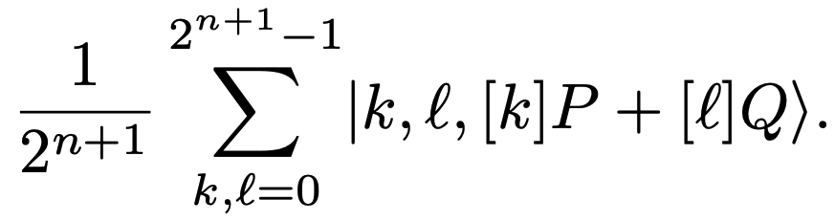
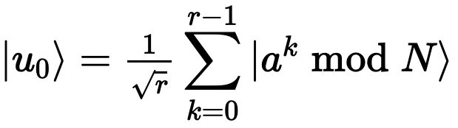
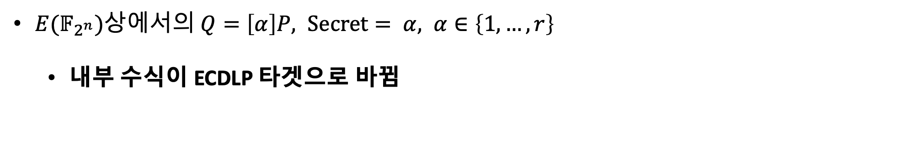
Shor on ECDLP
$E(𝔽_{2^{n}})$상에서의 $Q=\left[α\right]P, Secret= α, α∈\left\{1,…,r\right\}$
내부 수식이 ECDLP 타겟으로 바뀜
< ECDLP에 대한 Shor 알고리즘 >
< Factoring에 대한 Shor 알고리즘 >

Slide 10
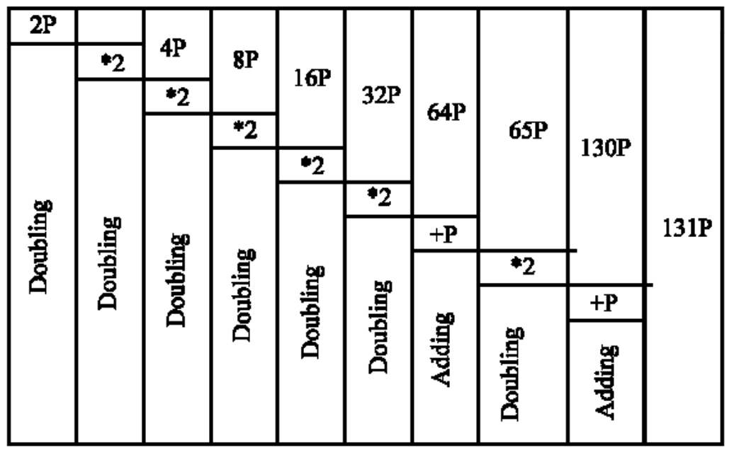
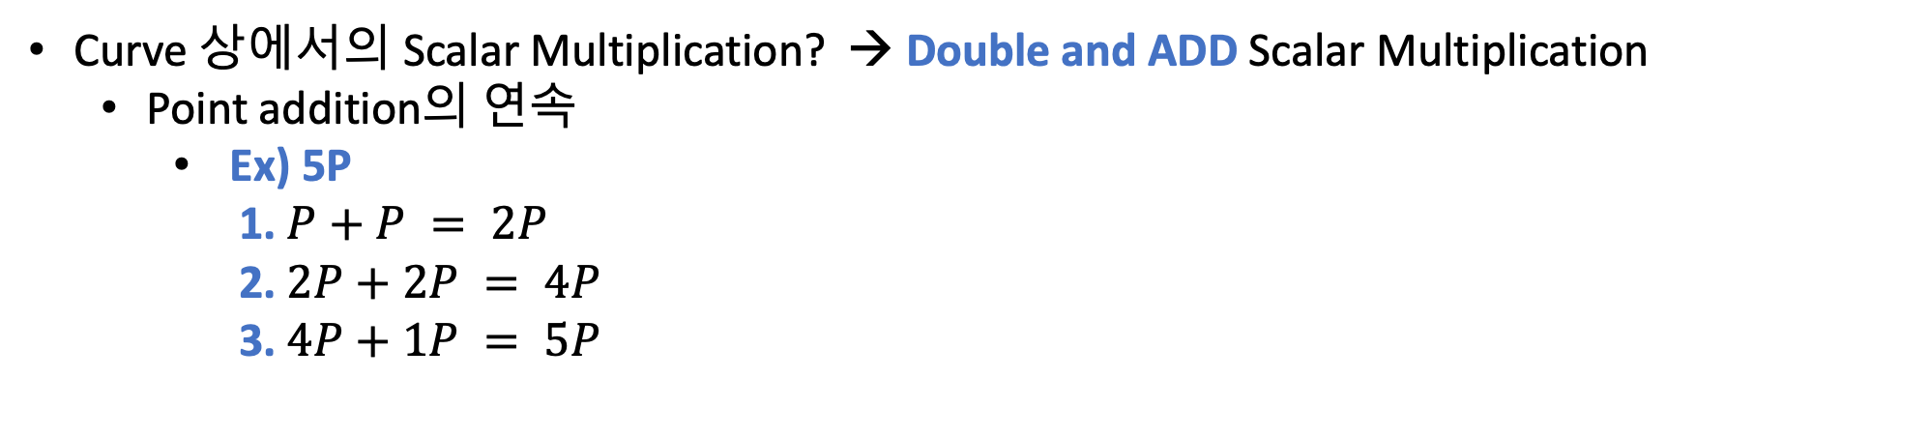
Shor on ECDLP
Curve 상에서의 Scalar Multiplication? → Double and ADD Scalar Multiplication
Point addition의 연속
Ex) 5P
1. $P+P = 2P$
2. $2P+2P = 4P$
3. $4P+1P = 5P$

Slide 11
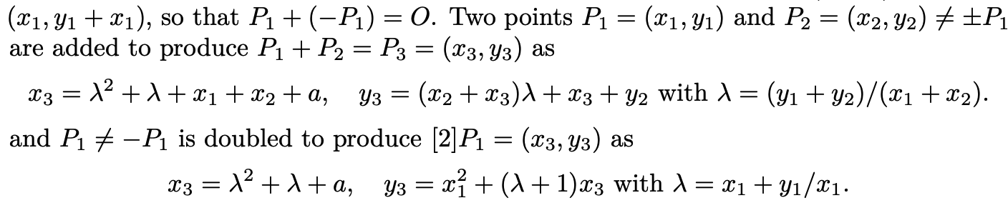
Shor on ECDLP
Point Addition?
다양한 연산들의 조합

Slide 12
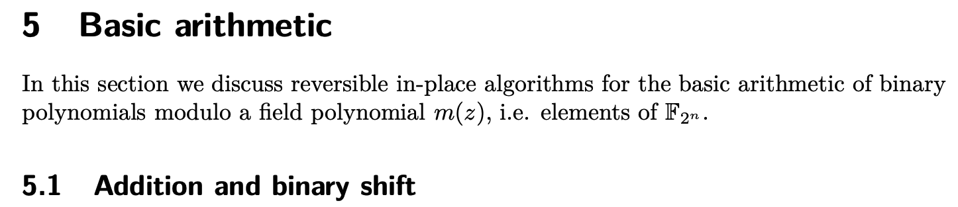
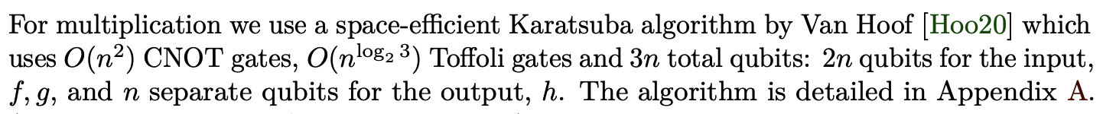



Shor on ECDLP
Point Addition?
해당 논문에서는 Point Addition을 위한 다양한 Binary Filed Arithmetic의 양자 구현에 대해 설명하고 있음
공동 저자 Van Hoof의 양자 카라추바 곱셈을 사용

Slide 13
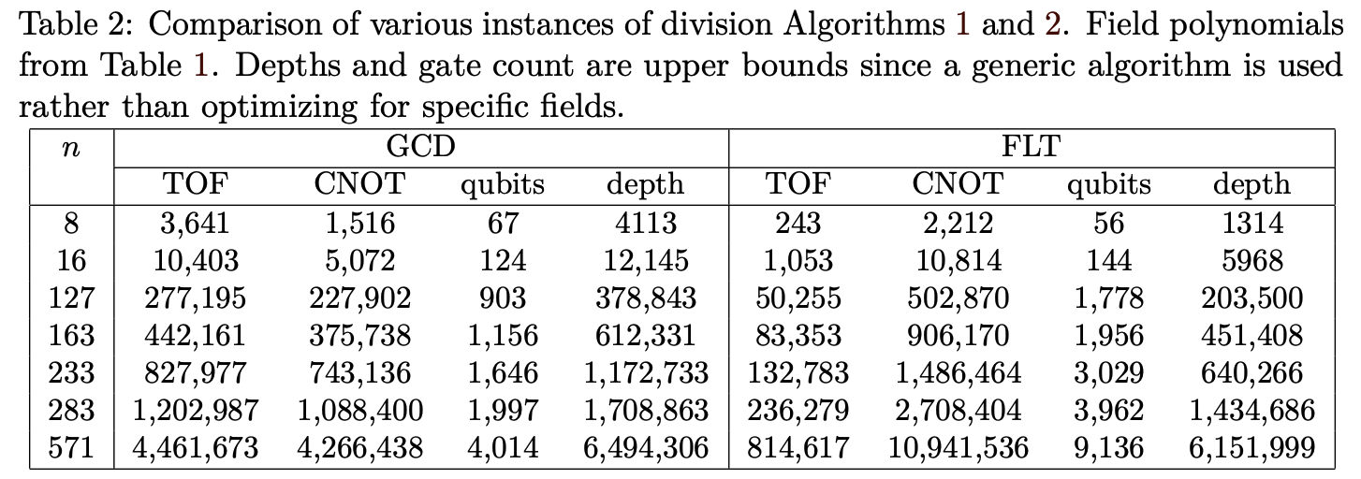
Shor on ECDLP
Inversion 비교
해당 논문에서는 GCD 방식의 inversion을 구현하였지만,
FLT 방식의 구현이 더 좋을 것 같다는 생각도 듬
GCD → 적은 큐빗, 많은 Toffoli gates, FLT → 더 많은 큐빗, 적은 Toffoli gates

Slide 14
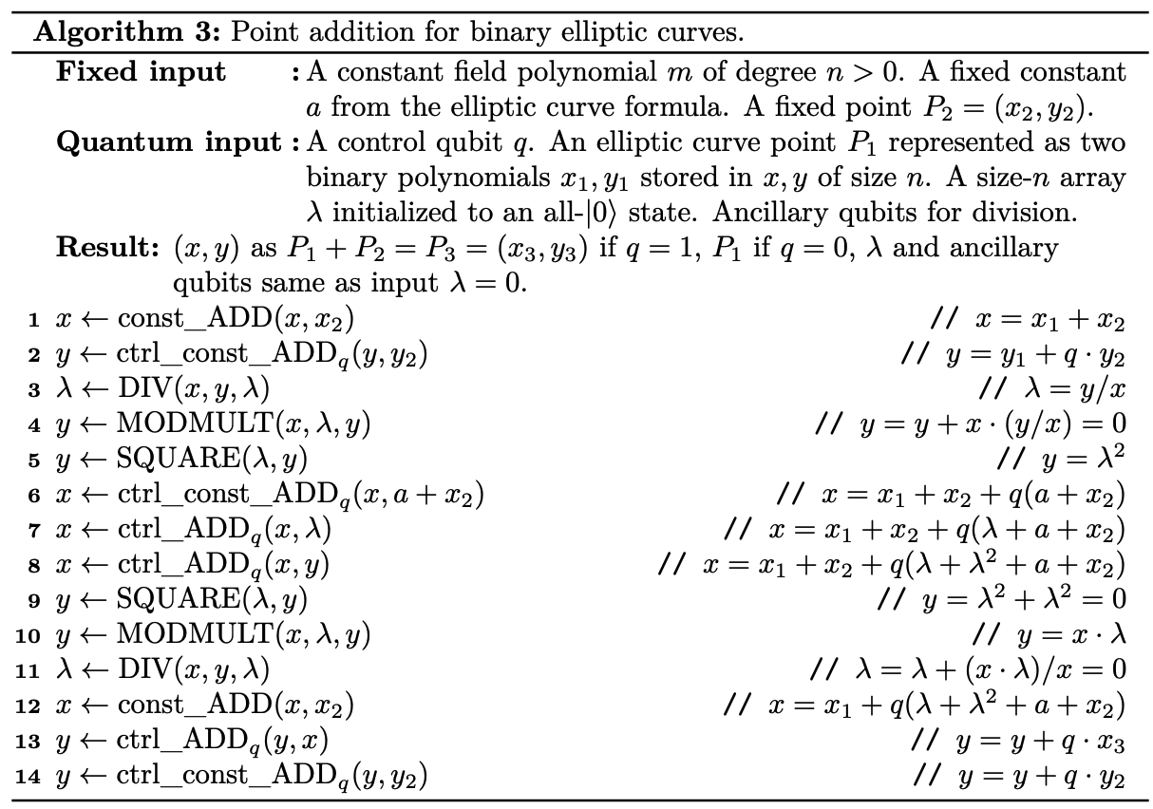
Shor on ECDLP
최종 Point addition 양자 회로 → Addition, Multiplication, Inversion, Squaring 모두 사용

Slide 15
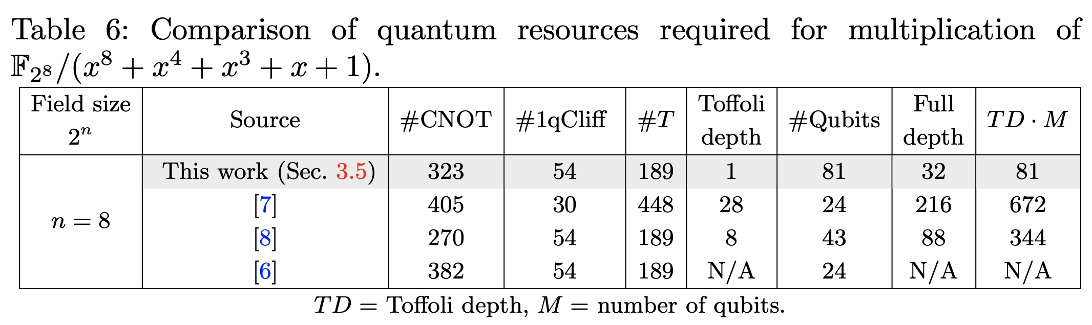
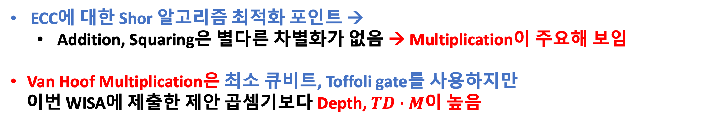
Shor on ECDLP
ECC에 대한 Shor 알고리즘 최적화 포인트 →
Addition, Squaring은 별다른 차별화가 없음 → Multiplication이 주요해 보임
Van Hoof Multiplication은 최소 큐비트, Toffoli gate를 사용하지만
이번 WISA에 제출한 제안 곱셈기보다 Depth, $TD∙M$이 높음

Slide 16
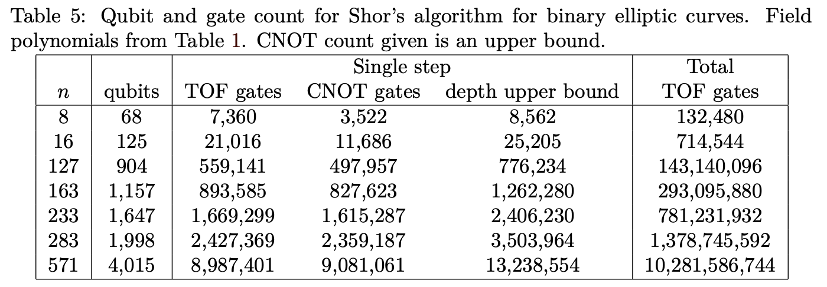
Shor on ECDLP
Result

Slide 17
Future Work
Multiplication 및 Point addition 산술 구조에서의 개선점 찾기
WISA 곱셈은 연속적인 곱셈에서 Qubits 오버헤드가 상쇄되어 더 효과적
Depth와 Qubits를 고려한 최적화 포인트 찾기
저자들도 언급하듯, Depth 최적화에 대한 고려를 크게 하지 않았음
사실 Error correction까지 고려하면, Toffoli depth도 결국 Qubit수로 이어짐
Inversion 알고리즘 변경?
FLT Inversion이 더 좋을 것 같기도? 함
박시와 협업..?

